Slide 1




Десетични дроби - Изваждане
27,33 лв. – има
18,50 лв. – струва раницата

Slide 2
Десетични дроби - Изваждане
27,33-18,50=?
Десетици | Единици |  | Десети | Стотни
 |  | ,
 |  | ,
1
1
6
1
1
2 7 , 3 3
-
1
1 8 , 5 0
0
8
8
3

Slide 3


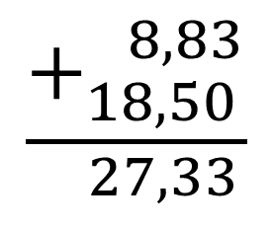
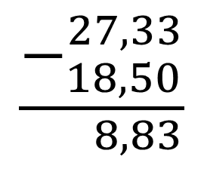
Десетични дроби - Изваждане
. .
Проверка:
$$\frac{−_{18,50}^{27,33}}{ ^{ 8,83}}$$
$$\frac{+_{18,50}^{ 8,83}}{ ^{ 27,33}}$$

